Slide 1
Математика
2 клас. Розділ 4. Додавання і віднімання двоцифрових чисел
Урок 57
Доба. Визначення часу за годинником. Розв’язування задач на час і вартість

Slide 2
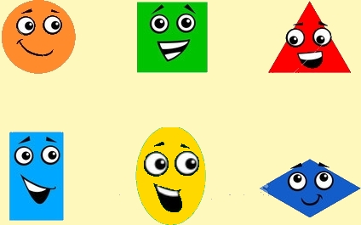
Фігура -емоція
Подивись на геометричні фігури. Яка з них передає твою емоцію? Намалюй її в зошиті

Slide 3
План уроку
Усний рахунок
Ознайомлення з часом до іпісля полудня
Визначення часу за годинником
Розв’язува-ння задач на час і вартість

Slide 4
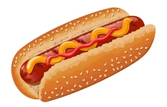
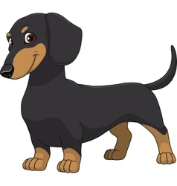
Допоможи песику знайти свою сосиску
80
86
89
97
52+45
24+56
78
98

Slide 5
Допоможи песику знайти свою сосиску
42
62
17
35
87-25
68-15
53
74

Slide 6
Допоможи песику знайти свою сосиску
53
55
17
46
78-32
68-26
42
53

Slide 7
Поєднай приклади із відповідними кульками
21+16 | 34+34 | 14+31 | 12+24
37-21 | 68-34 | 45-13 | 36-10
22+37 | 52+15 | 75-35 | 98-69
40
36
37
16
34
67
45
68
26
29
32
59

Slide 8
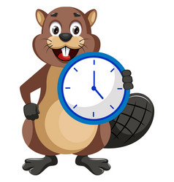
Скільки годин містить …
1 доба =
24 години
2 доби =
48 годин
3 доби =
72 години
Запиши і порівняй
<
15 годин 1 доба
<
2 доби 60 год
<
30 год 3 доби
Підручник.
Сторінка
75

Slide 9
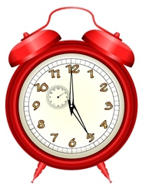
Поміркуй
Чи можна стверджувати, що годинники показує однаковий час?
За добу годинникова стрілка робить 2 оберти.
Підручник.
Сторінка
76

Slide 10
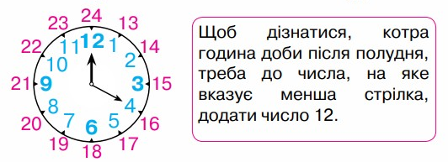
Розглянь циферблат годинника
Прочитай пояснення того, як визначити час після полудня
Підручник.
Сторінка
76

Slide 11
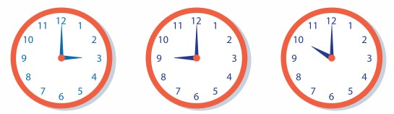
Розглянь циферблат годинника
Котру годину показує кожний годинник до полудня й після полудня
3 години
9 години
10 години
15 година
21 година
22 година
Підручник.
Сторінка
76

Slide 12
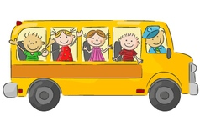
Розв’яжи задачу 455
Екскурсія з Києва до Чернігова тривала 5 год, а з Києва до Умані –
8 год. Тривалість якої екскурсії більша? На скільки годин?
8 год – 5 год =
3 год
Підручник.
Сторінка
76

Slide 13
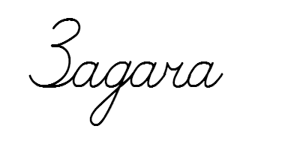
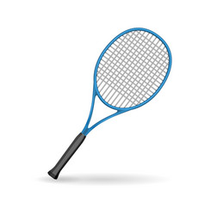
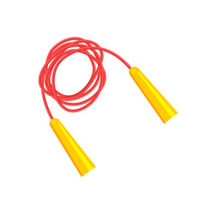
Розв’яжи задачу 456
За м’яч заплатили 33 грн,
за тенісну ракетку – 40 грн,
а за скакалку – на 13 грн менше, ніж за м’яч.
Яка вартість цієї покупки?
)
( грн)
)
( грн)
Відповідь: вартість покупки 93 грн.
Підручник.
Сторінка
76

Slide 14
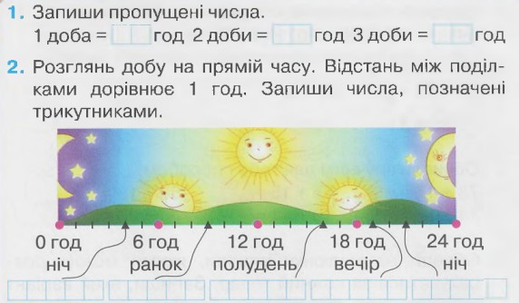
Робота в зошиті
3. Обведи на малюнку купюри, якими можна розрахуватися за кожний товар. Запиши, який варіант вибрано для розрахунку. Запиши інші можливі варіанти.
Сторінка
34

Slide 15
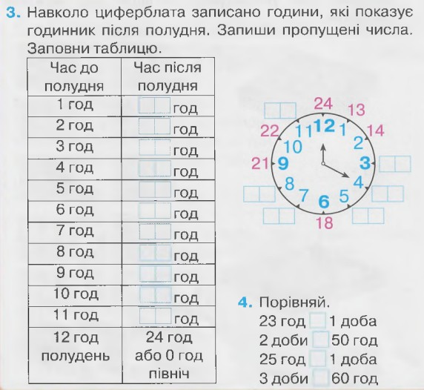
Робота в зошиті
Сторінка
34

Slide 16
Підсумок уроку. Рефлексія
— Які відкриття зробили?
— Чи все було зрозуміло?
Покажи у вигляді кута, на скільки зрозумів/ла тему уроку. Накресли обраний кут самооцінювання.

